Slide 1
CREACIÓN DE EXTENSIONES (PLUGINS) PARA CHROME Y FIREFOX
Fernando Calderón
Roberto Torralba
Javier Garcia
David López
Raúl Moya

Slide 2
Requisitos Funcionales
RF1. Acceso directo a la web
RF2. Buscador
RF3. Mostrar los post del blog
RF4. Acceso a la redes sociales
RF5. Modularidad
RF6. Icono en la barra de navegación

Slide 3
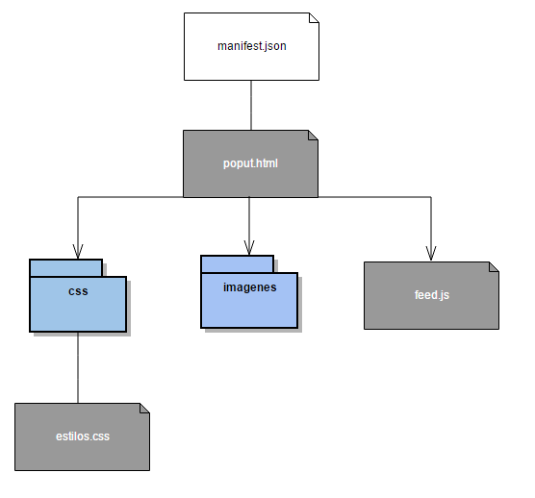
Diagrama De Diseño De Chrome

Slide 4
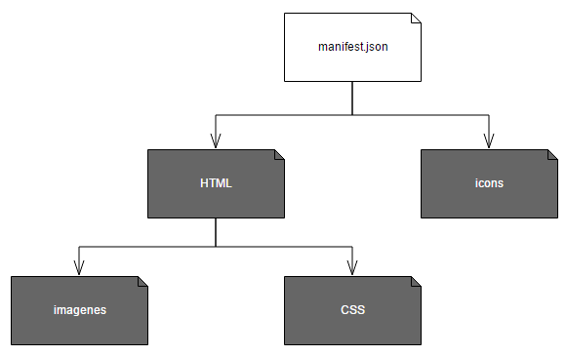
Diagrama De Diseño De Firefox

Slide 5
Tabla De Comparación
Criterio | Chrome | Firefox | Ganador
Horas empleadas en el aprendizaje del entorno | 10 Horas | 10 Horas | Empate
Recursos necesarios | 1 | 1 | Empate
Lenguajes necesarios | 3 | 3 | Empate
Horas empleadas en el desarrollo de la extensión | 15 | 17 | Chrome

Slide 6
Tabla De Comparación
Criterio | Chrome | Firefox | Ganador
Tiempo de actualización | 30 Minutos | 50 Minutos | Chrome
Tiempo de eliminación | 30 Minutos | 10 Minutos | Firefox
Pasos a seguir para subir la aplicación | 6 | 6 | Empate

Slide 7
gracias!
¿Alguna Pregunta?

